Slide 1
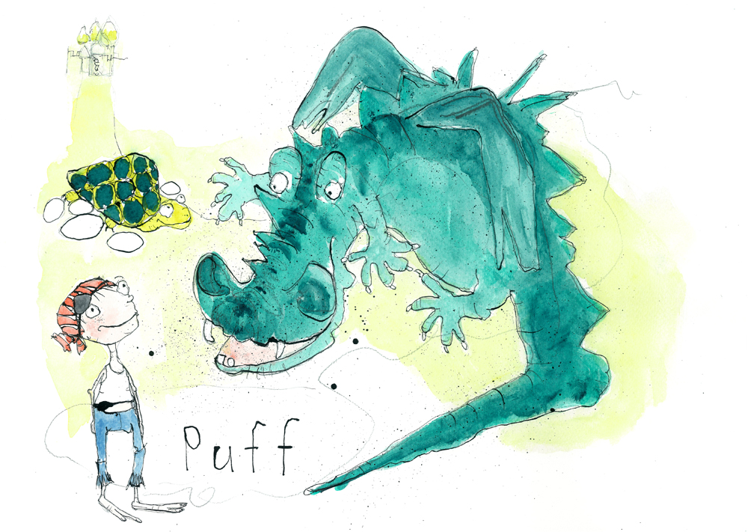
Puff
Tekst: Per Borgsten
Puff, hvor kan man finde
drager som dig.
Du ligger på en klippeø
og venter kun på mig.
Du ka’ li’ at lege,
du var min ven,
men kære Puff, vi kommer aldrig
til at leg’ igen.

Slide 2
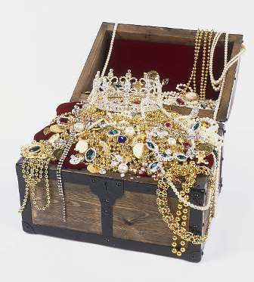

Puff, da jeg var lille,
red jeg på dig
jeg sad på halen stor og bred
du svømmede med mig.
Alle sænker flaget,
hilser på dig.
Vi fandt en skat med sølv og guld
og delte, du og jeg.

Slide 3
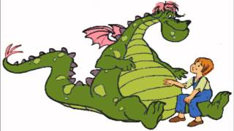
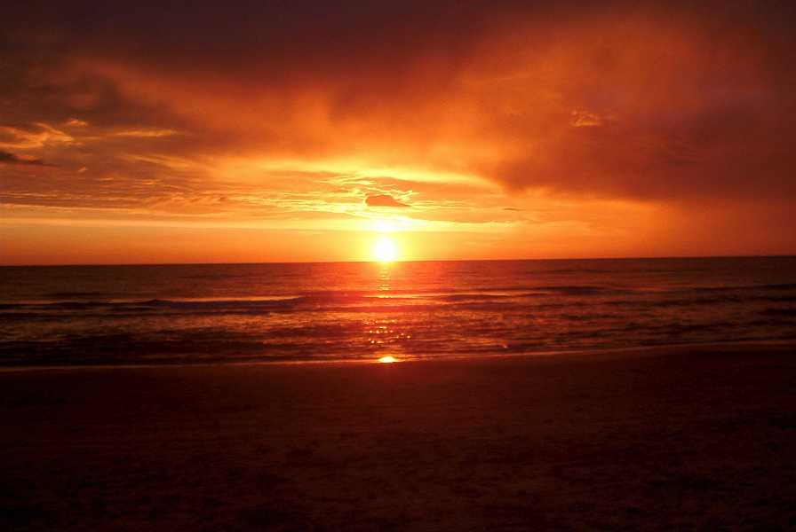
Puff
Tekst: Per Borgsten
Puff, vi sad på stranden,
solen gik ned
en havskildpadde gemmer sine
æg et hem’ligt sted.
Tropevindens susen,
natten bli’r sort
vi føler begge to, vi sidder
nær ved lykkens port.

Slide 4
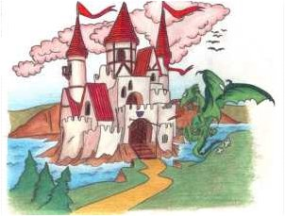

Puff
Tekst: Per Borgsten
Puff, på vores rejse
så vi et slot,
hvor prinser og prinsesser boede
nej, hvor var det flot.
Kongen og hans dronning
ga' mig en ring
men ringen var en tryllering.
Nu er den ingenting.

Slide 5
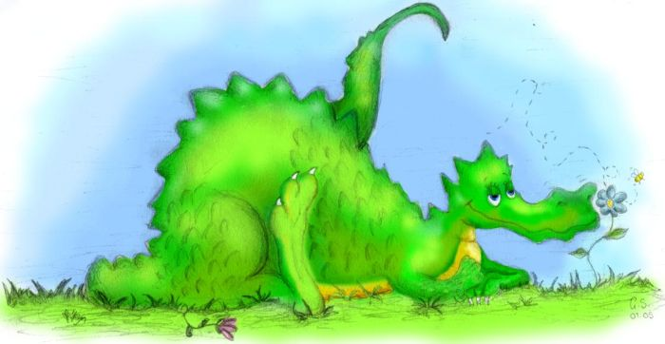
Puff
Tekst: Per Borgsten
Puff, du er alene.
Alt er forbi
for drager lever tusind år.
Hvor er min fantasi?
Du ka’ li’ at lege,
du var min ven
men kære Puff, jeg bli’r jo aldrig
som et barn igen.

